Slide 1
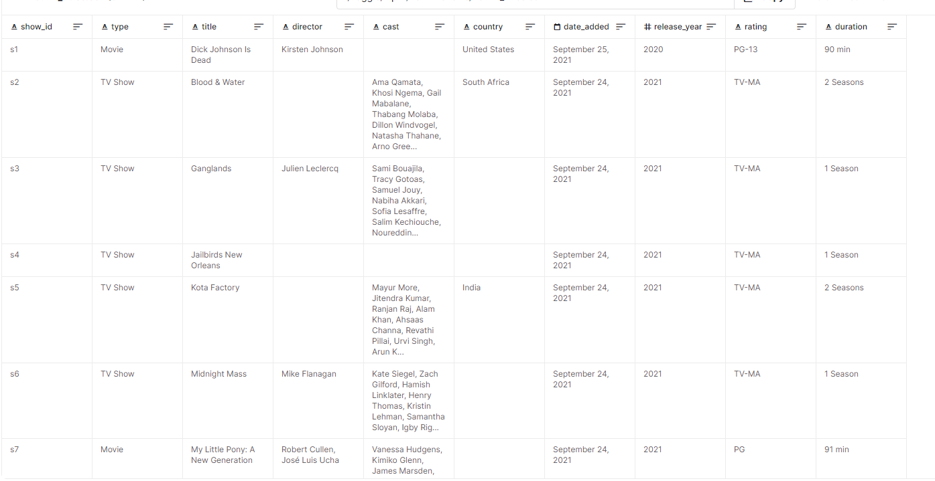
Netfix đang là một chương trình phổ biến hiện nay với rất nhiều chương trình khác nhau từ TV Show và Movie

Slide 2
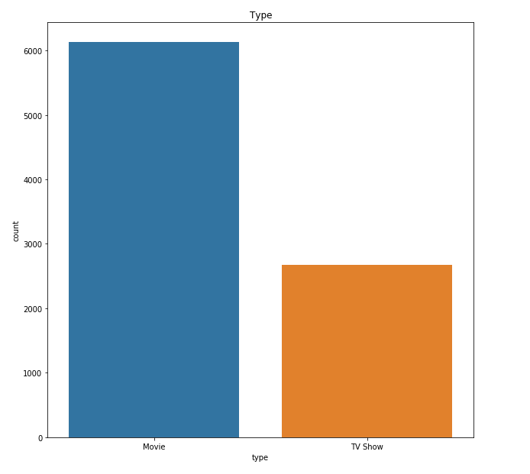
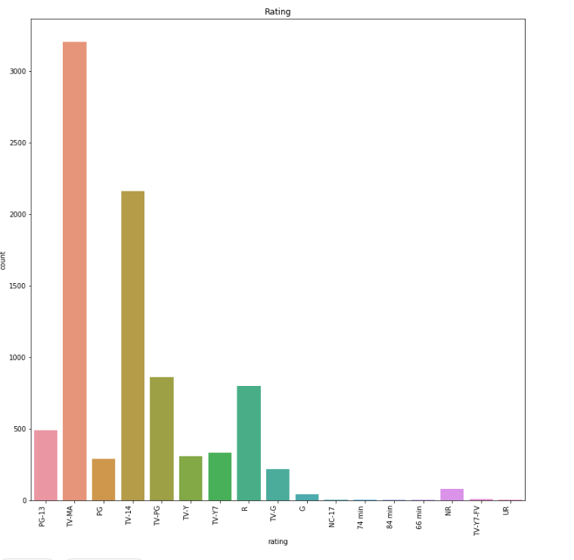
Từ những dữ liệu trên ta có thể phân tích được sở thích xem phim trên thế giới từ đó khuyến nghị các bộ phim

Slide 3
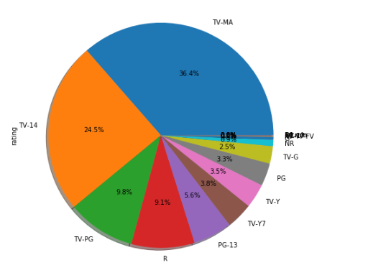
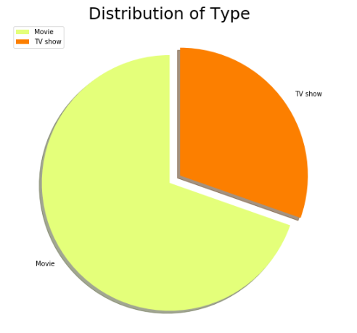
Vậy từ những dữ liệu trên ta có được rất nhiều thông tin như thể loại, dàn diễn viên, đạo diễn, thời gian chiếu, mô tả sơ lược về phim, tỉ lệ xem

Slide 4
Vậy câu hỏi đặt ra là: +Giới tính có ảnh hưởng đến việc chọn phim theo thể loại, diễn viên +Tỉ lệ xem phim của những năm gần đây rất cao lí do là gì? +Điều gì khiến cho những chương trình có thể loại Dramas, International Movies có lượt xem rất cao? +Tỉ lệ xem phim của thế giới như thế nào?

Slide 5
